Slide 1
绝地求生斗地主
技术人员
组长：林烁佳
成员：钟辉钊
成员：赖凯威

Slide 2

游戏首页
点击绝地求生斗地主时，进入斗地主游戏界面

Slide 3
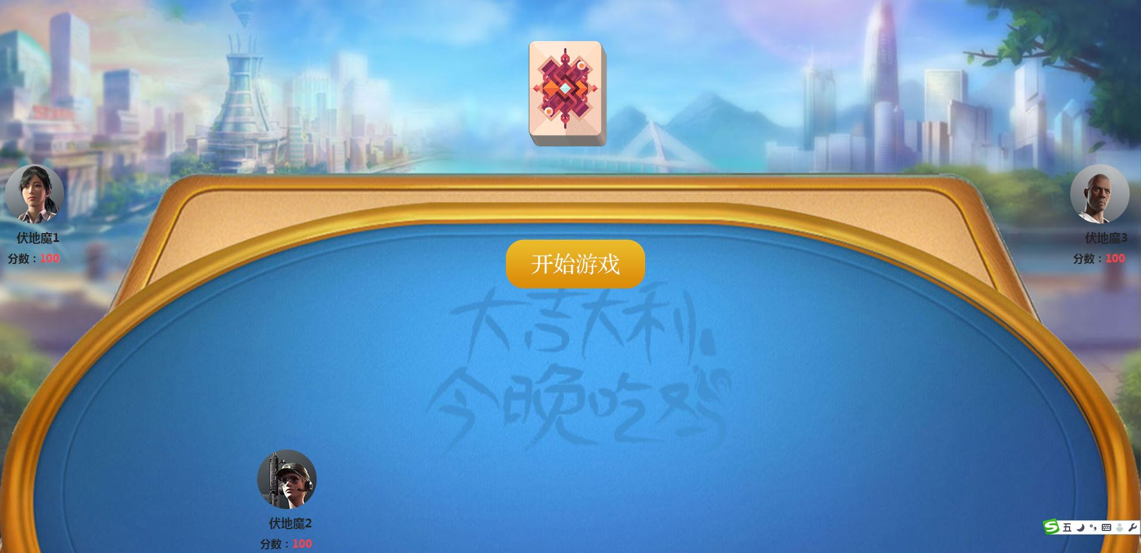
游戏界面
点击开始游戏，接着自动洗牌，发牌

Slide 4
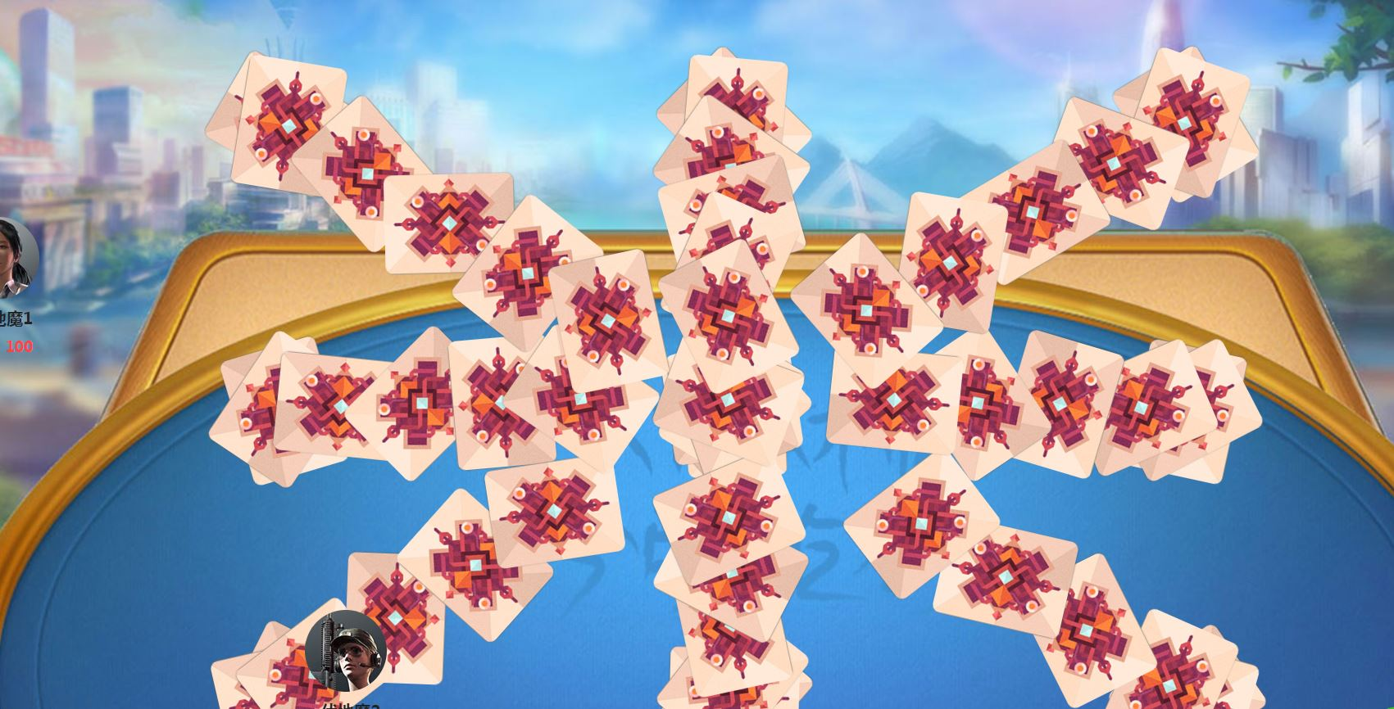
洗牌动画

Slide 5
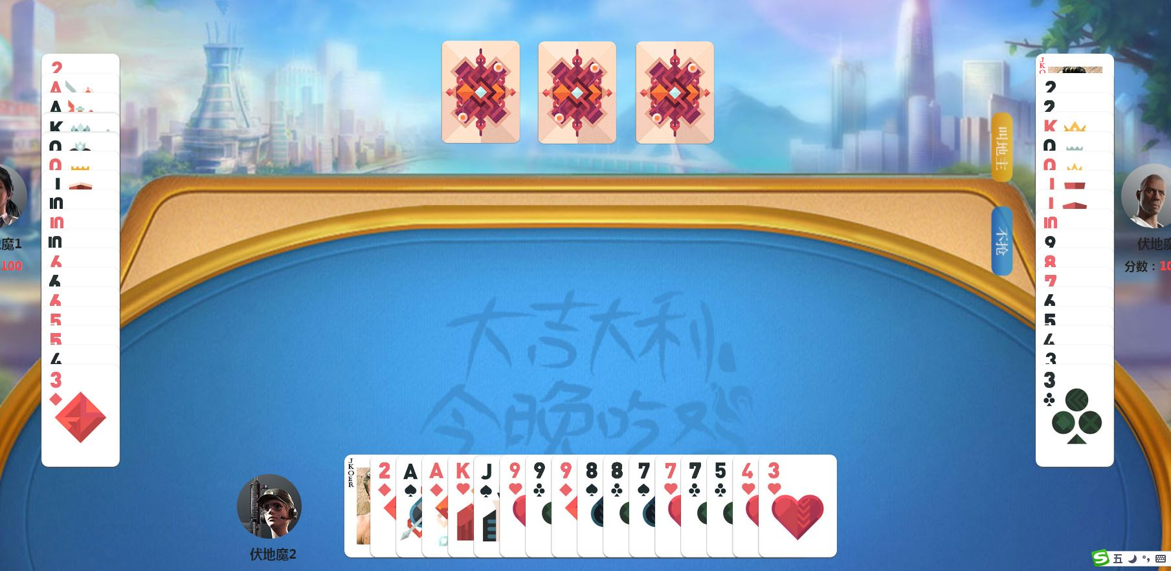
第一轮，随机一个玩家叫地主
中间会出现一个倒计时，到0时，默认不抢

Slide 6
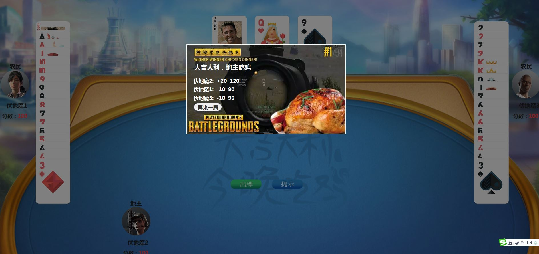
游戏结束
计算积分，点击再来一局，继续游戏，积分不重置。

Slide 7
游戏功能
出牌：判断选中的牌是否可以打出去，成功打出，播放打出的牌的音频；出牌失败，桌台中间出现字幕。
不出：点击不出，进入下一玩家的操作时间，播放不出音频。
提示：自动选出可以大过桌台上的牌组。
倒计时：时间为0时，默认不出，如果桌面上没牌，则默认出最小的单张。
游戏结束：当某一方玩家手牌为0时，提示地主胜利或者农民胜利，计算积分
再来一局：点击再来一局时，将重新开始游戏，积分不重置。

